Slide 1
可持久化数据结构
——by 张骏

Slide 2
什么是可持久化数据结构
就是支持访问任意历史版本以及在历史版本上修改的数据结构

Slide 3
有哪些可持久化数据结构？
可持久化线段树
可持久化平衡树
可持久化字典树
可持久化并查集
等等….

Slide 4
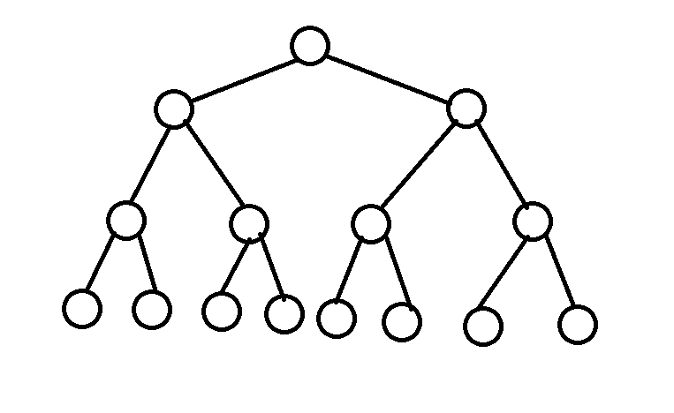
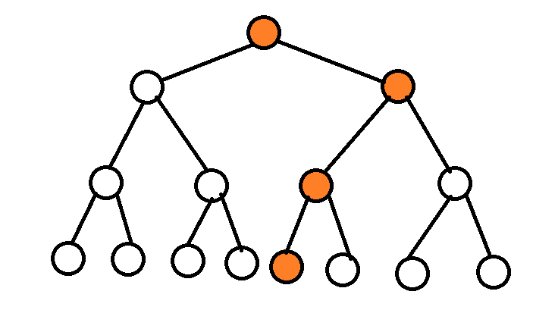
可持久化线段树
先来考虑只有单点修改
暴力的实现：每次修改操作都把原树复制一遍然后再修改
然而这样的时空复杂度都变成了O(nm)，根本无法承受
考虑进行修改操作的时候发生了什么
我们只修改了从根到叶子的一条链，如图

Slide 5
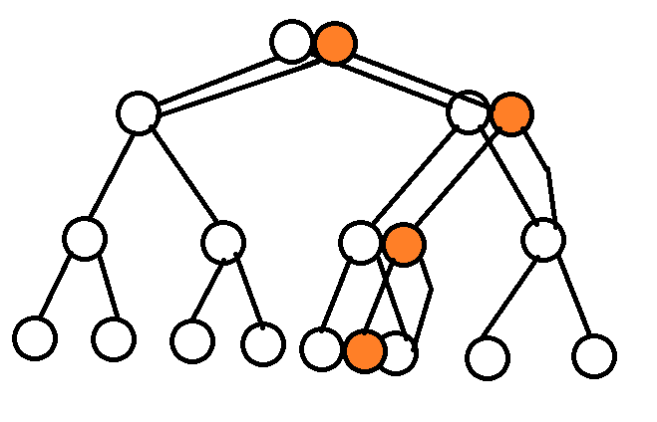
可持久化线段树
我们发现这些子树完全没有变化，因此在新树中我们可以直接把指向这些子树的边连到原树上去，如图

Slide 6
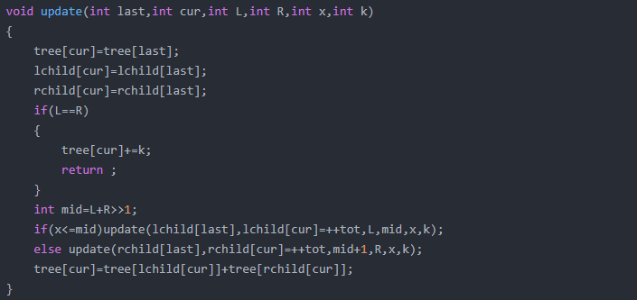
可持久化线段树
这样我们一次修改就只会新增O(logn)个结点，时空复杂度都是O(mlogn)，就可以接受了
代码：

Slide 7
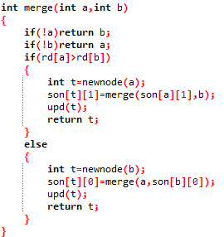
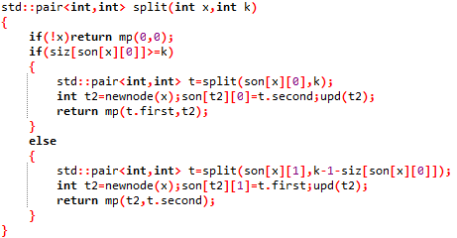
可持久化平衡树
平衡树种类有很多，然而这里只讲可持久化treap，不是因为其他平衡树都不能可持久化，只是因为要实现treap只要merge和split就好了
和可持久化线段树一样的思想，每次修改都建立一棵新树并尽量重复利用原有的结点
代码比文字更加易懂，因此直接上代码

Slide 8
可持久化平衡树
Rope
操作
test.push_back(x);//在末尾添加x
test.insert(pos,x);//在pos插入x
test.erase(pos,x);//从pos开始删除x个
test.copy(pos,len,x);//从pos开始到pos+len为止用x代替
test.replace(pos,x);//从pos开始换成x
test.substr(pos,x);//提取pos开始x个
test.at(x)/[x];//访问第x个元素

Slide 9
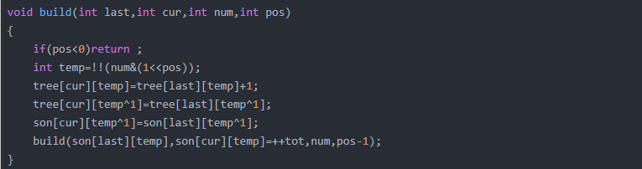
可持久化字典树
类似于可持久化线段树，通过部分连边完成可持久化操作

Slide 10
HDU 2665 Kth number
题意：给n个数的数组，m次询问，每次询问区间【L,R】的第k小
做法：裸的主席树，按点的位置，依次加入点权，每次询问，访问历史版本L和R二分判断答案即可。

Slide 11
void insert(int last,int cur,int L,int R,int k) //单点更新
{
size[cur]=size[last]+1;//将前一个树的信息复制过来
lchild[cur]=lchild[last];
rchild[cur]=rchild[last];
if(L==R)return ;
int mid=L+R>>1;
if(k<=mid) insert(lchild[last],lchild[cur]=++tot,L,mid,k);//对于需要更改的节点都需要新增节点
else insert(rchild[last],rchild[cur]=++tot,mid+1,R,k);
}
int query(int last,int cur,int k,int L,int R)
{
if(L==R)return L;
int mid=L+R>>1;
int lsum=size[lchild[cur]]-size[lchild[last]];
if(lsum>=k)return query(lchild[last],lchild[cur],k,L,mid);
else return query(rchild[last],rchild[cur],k-lsum,mid+1,R);
}

Slide 12
HDU 4417 Super Mario
题意：给n个数的数组，m次询问，每次询问区间【L，R】中小于等于k的数有几个
题解：裸的主席树，注意要离散化。

Slide 13
HDU 4348 To the moon
题意：给你长度为n的数组，共有四个操作：
1.对区间【L，R】增加d，并时间增加1
2.询问当前时间的区间【L，R】的和
3.询问时间为T时的区间【L，R】的和
4.返回到时间为T的时候

Slide 14
HDU 4348 To the moon
题解：既然有历史版本，肯定是用主席树了，需要主席树的区间修改，一种办法是在遇到有延迟更新的区间的时候重新开左右儿子来pushdown 标记，但是这题严格一点的数据就能把他卡成空间为n*n*logn。所以还有一种办法就是，永久化标记，不pushdown，这时候就可以大大节省空间了，nlogn的空间复杂度。

Slide 15
SPOJ - COT Count on a tree
题意：给一颗树和树上每个点的权值，求树上节点u到v路径上的第k大。

